Slide 1
目標訂立

Slide 2
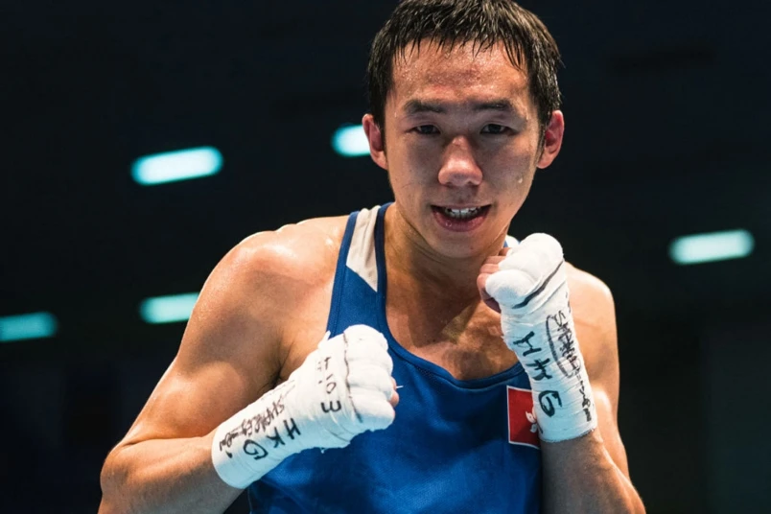
曹星如的成長故事
1987年出生，土生土長的香港人，人稱「神奇小子」。出身自拳擊世家，他與三名兄長都是跟隨父親學習拳擊。
自小無心向學，中學未畢業便踏入社會工作，做過裝修和搬運工人。在兄長的誘導下，找到了自己的人生方向。他穿上拳套，由業餘賽打到職業擂台，成為了香港首名職業西洋拳拳手。

Slide 3
曹星如的成功之路
擔任職業拳手前，曹星如在拳館擔任兼職教練，那時他名不經傳，身材又瘦小，學生經常質疑他的能力。後來他明白到只有做出成績才能令別人信服，於是開始參與業餘拳賽，並獲得香港冠軍，個人能力始獲肯定。
在常規訓練中，曹星如每天要訓練6小時，訓練項目包括跑步、舉重、打沙包、實戰對打等，其中單是打沙包便要日打幾百至幾千拳。
曹星如在2015年3月時贏得世界拳擊總會國際超蠅量級冠軍金腰帶，拳擊生涯保持16連勝紀錄。

Slide 4
目標訂立技巧 : 具體
X 我想瘦
√ 我想減5磅

Slide 5
目標訂立技巧 : 可行
X 我想飛
√ 我想做飛機師

Slide 6
目標訂立技巧 : 有時限
X 我想將來學識游水
√ 我想今個暑假學識游水

Slide 7
有助達成目標的態度 : 堅毅
X 我都係唔得架喇!
√ 我唔可以咁易放棄!

Slide 8
有助達成目標的態度 : 不斷反思
X 試過都唔得，算喇!
√ 唔得會唔會因為我用錯方法呢?

